Slide 1

  Ministério da Saúde
  Secretaria de Atenção Primária à Saúde
  Departamento de Ações Programáticas Estratégicas
Ações para a proteção e tratamento da criança com traqueostomia:
Ponderações sobre a Política Pública de Saúde
Maximiliano das Chagas Marques, PhD
Diretor DAPES/SAPS/MS
MS/SAPS/DAPES-08082019

Slide 2

MS/SAPS/DAPES-08082019

Slide 3
Traqueostomia como ação terapêutica: visão geral
Trata-se de abertura na parede anterior da traqueia por processo cirúrgico, de modo a gerar um estoma, com objetivo de promoção à ventilação e preservação da integridade da laringe, principalmente. (Appleby, 2005; Mitchell et al., 2013);
Frequência de realização em elevação no mundo pela introdução traqueostomia percutânea, supostamente mais vantajosa que a intubação translaríngea. (Salcedo, 2008);
Prevalência de morbidades decorrentes da traqueostomia varia entre 4% e 10%, e a mortalidade é inferior a 1%. (Ricz, Freitas e Mamede, 2011);
MS/SAPS/DAPES-08082019

Slide 4
Traqueostomia: prevalência e magnitude no Brasil
Evento que no período entre 2014 e 2018 realizado em 0,055% do total de internações ente crianças do nascimento aos 11 anos de idade. (DATASUS, 2019);
Média anual no período entre 2014 e 2018 de 1.641 procedimentos de traqueostomia crianças do nascimento aos 11 anos de idade. (DATASUS, 2019);
Razão de prevalência de traqueostomia em menores de 1 ano em 2018 de 1,35/10.000 nascidos vivos, o que significa uma prevalência na população geral com a mesma idade de 0,0007%. (DATASUS, 2019);
MS/SAPS/DAPES-08082019

Slide 5
Traqueostomia: prevalência e magnitude no Brasil
MS/SAPS/DAPES-08082019

Slide 6
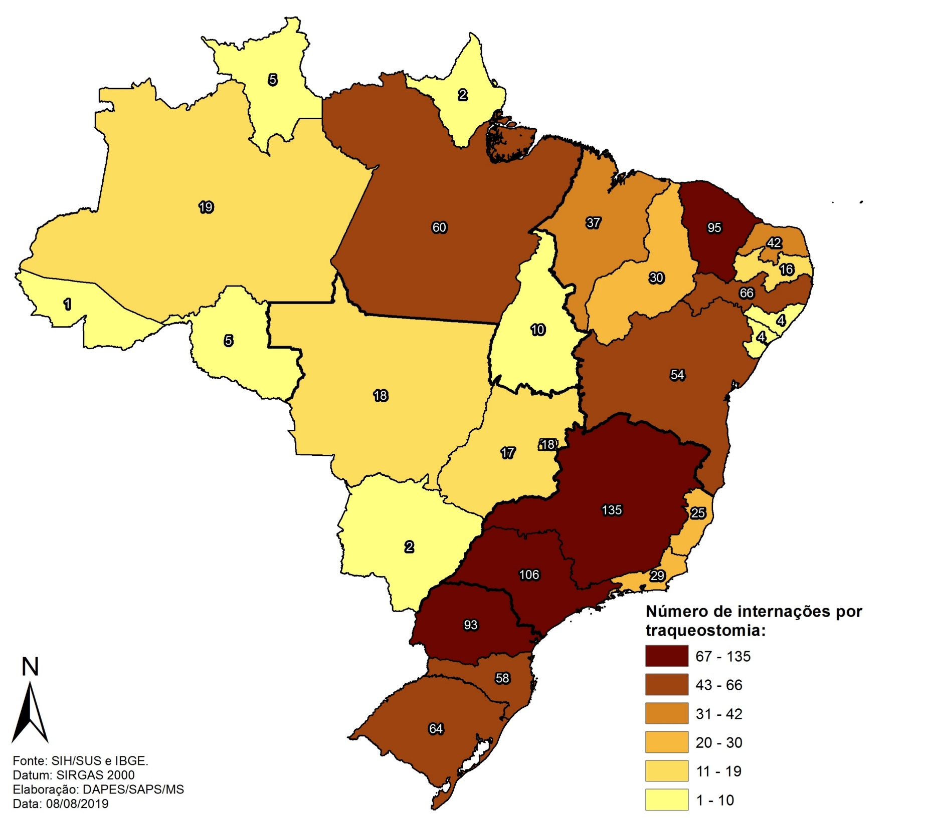
MS/SAPS/DAPES-08082019

Slide 7


Slide 8
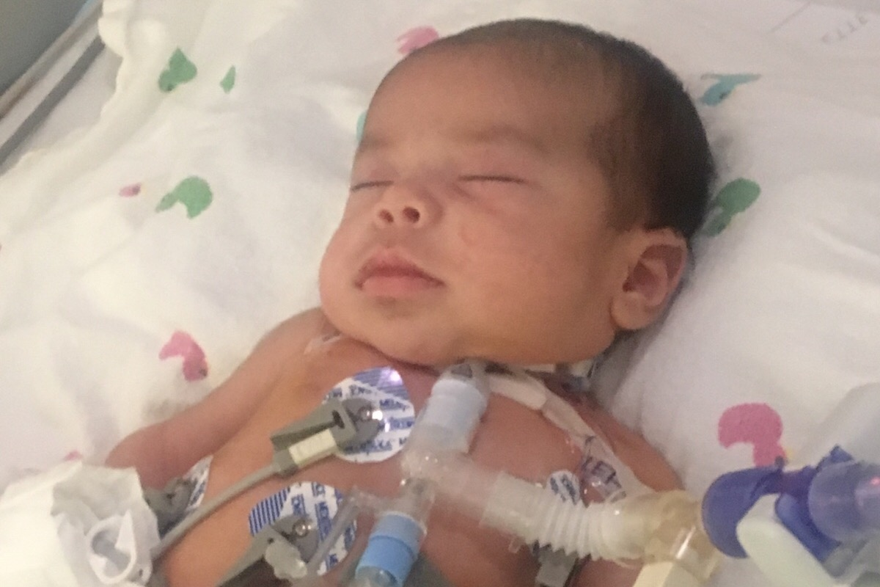
https://www.google.com/url?sa=i&source=images&cd=&ved=2ahUKEwiAtvrem_PjAhUJIbkGHSYhDyUQjRx6BAgBEAQ&url=https%3A%2F%2Fca.gofundme.com%2Fe2x93-the-rosales-family&psig=AOvVaw3bJkajkjJEWQlNbkzzYmcl&ust=1565351694224228

Slide 9
Política Nacional de Saúde da Criança
Cuidados ao longo do curso de vida, em base comunitária e familiar, coordenado pela Atenção Primária à Saúde;
Atenção especial aos portadores de doenças crônicas;
Reabilitação de crianças portadores de deficiência, para promoção do desenvolvimento cognitivo, motor e redução da exposição social;
MS/SAPS/DAPES-08082019

Slide 10
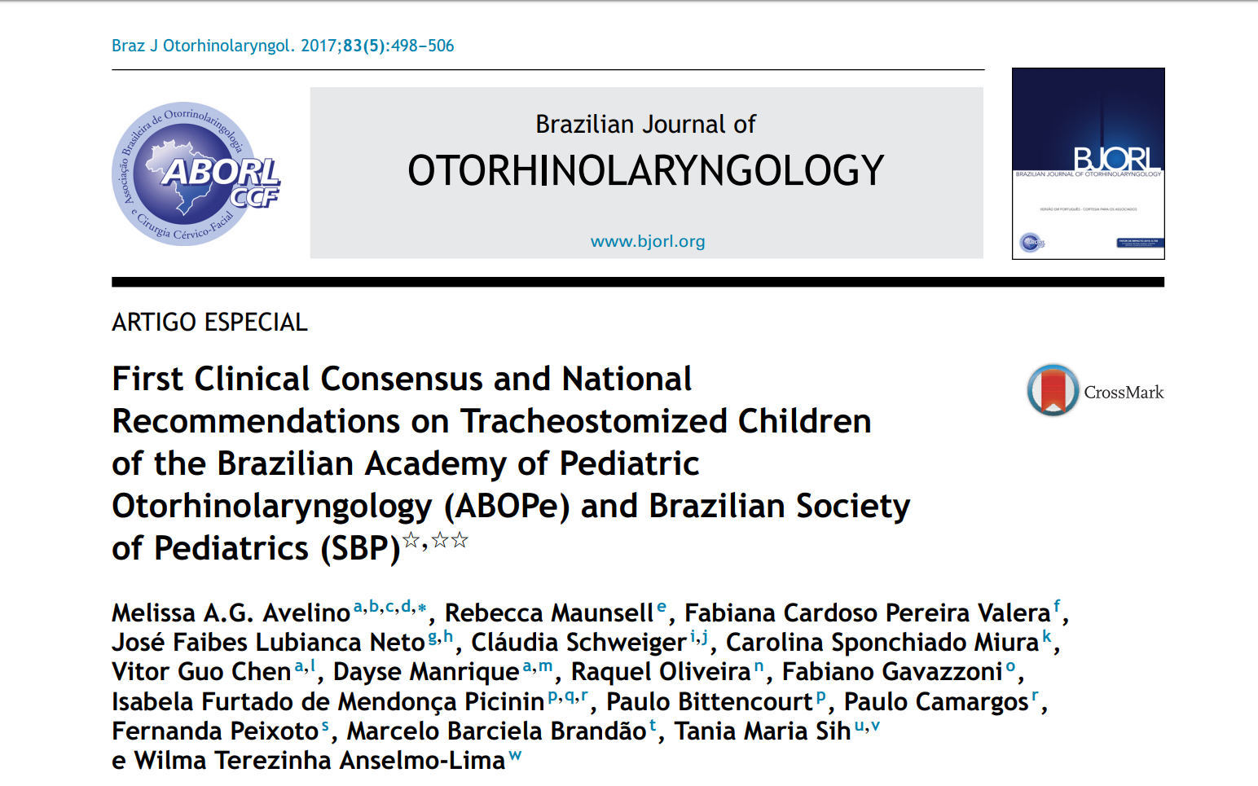
MS/SAPS/DAPES-08082019

Slide 11
Eixos do cuidado: Consenso brasileiro
Aspiração;
Atenção às complicações;
Terapia fonoaudiológica;
Decanulação.
MS/SAPS/DAPES-08082019

Slide 12

MS/SAPS/DAPES-08082019

Slide 13
Atenção Primária à Saúde: Atributos
Atenção Primária à Saúde (APS)
Atributos Essenciais
Atributos Derivados
Acesso de 1º Contato
Orientação familiar
Longitudinalidade
Orientação comunitária
Coordenação do cuidado
Competência cultural
Integralidade
Starfield B.. Primary Care: Concept, Evaluation and Policy. New York: Oxford University Press, 1992.
MS/SAPS/DAPES-08082019

Slide 14
Atenção Primária à Saúde: Contexto e números
42.064 Equipes da Estratégia Saúde da Família, sendo 13.272 antigo Mais Médicos
26.445 Equipes de Estratégia de Saúde Bucal
259.071 Agentes Comunitários de Saúde
5.514 Equipes dos Núcleos Ampliado de Saúde da Família/AB – NASF
1.967 Laboratórios Regionais de Próteses Dentárias
MS/SAPS/DAPES-08082019

Slide 15
Atenção Primária à Saúde: Contexto e números
1.139 Centros de Especialidades Odontológicas - CEO
247 Equipes de Atenção Básica da Saúde Prisional
152 Equipes de Atenção Básica do Consultório na Rua
148 Equipes de Saúde Bucal das Unidades Odontológicas Móveis - UOM
151 ESF para populações Ribeirinhas e 15 ESF em UBS Fluviais
MS/SAPS/DAPES-08082019

Slide 16
Atenção Primária à Saúde: Investimento MS
(R$ EM BILHÕES)
129%
MS/SAPS/DAPES-08082019

Slide 17
Maximiliano das Chagas Marques, PhD
Ministério da Saúde
Secretaria de Atenção Primária
Departamento de Ações Programáticas Estratégicas à Saúde
maximiliano.marques@saúde.gov.br
Tel.: (61) 3315-9114
MS/SAPS/DAPES-08082019

